Slide 1
APP 介面展示圖

Slide 2
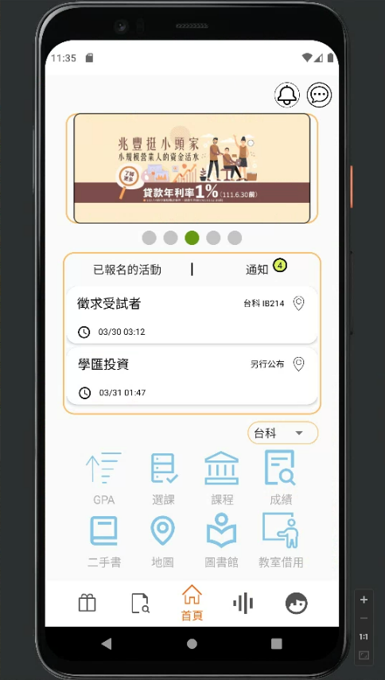
首頁
聊天室
廣告
通知
已報名的活動
校別選擇
校方功能
首頁

Slide 3
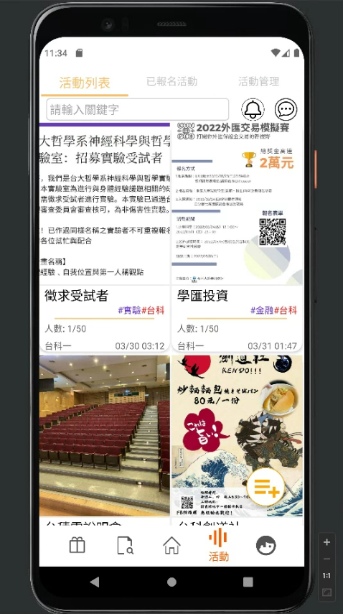
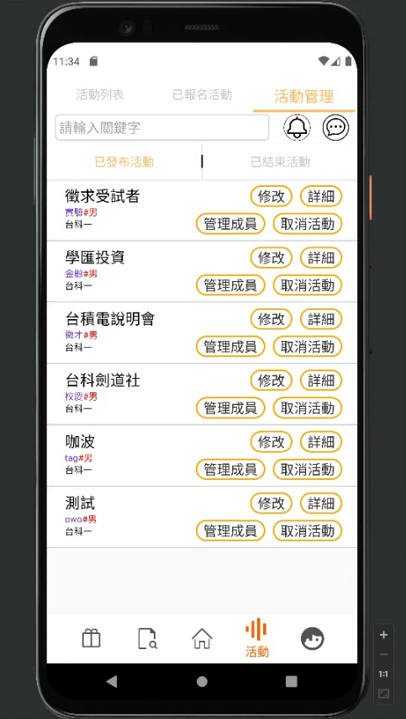
活動
活動管理
(主辦方)
活動資訊
新增活動
活動頁

Slide 4
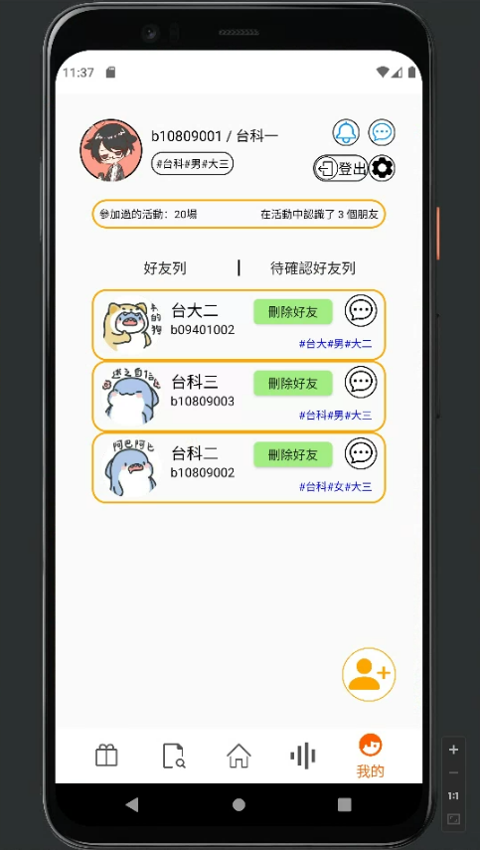
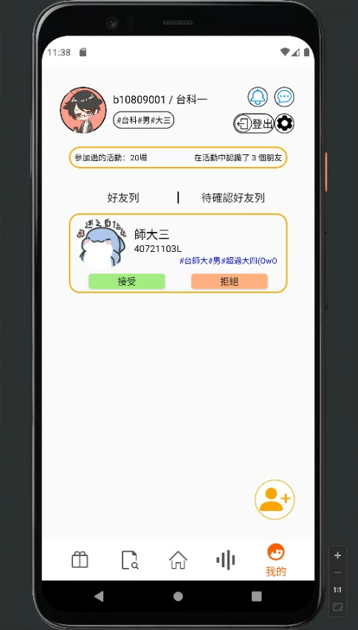
個人頁
好友列
待確認好友
新增好友
個人頁

Slide 5
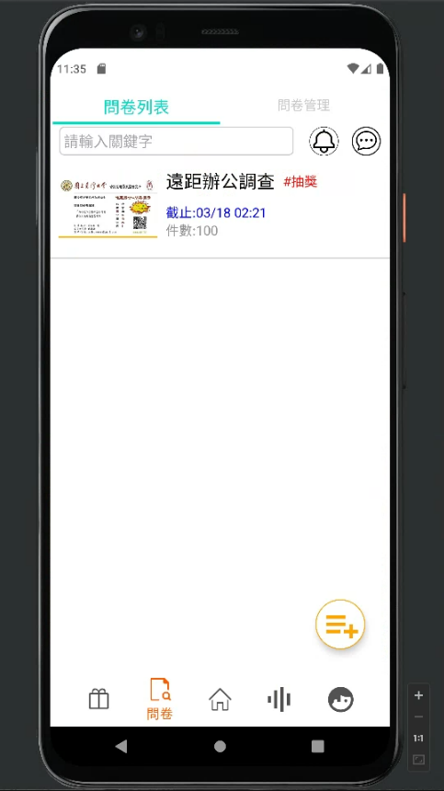
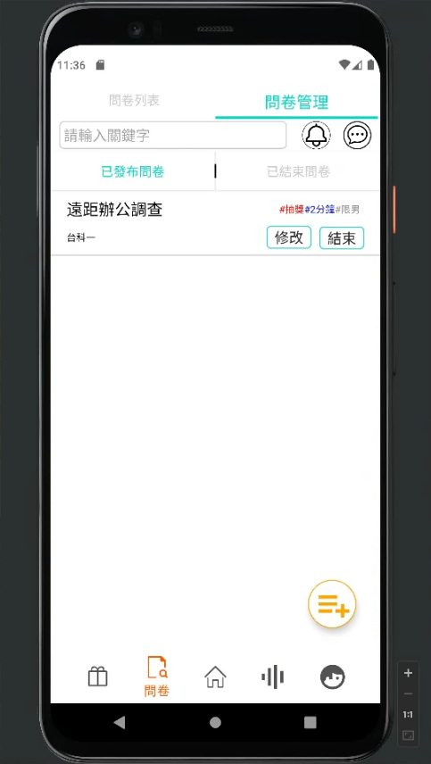
問卷
點擊填寫
新增問卷
問卷頁

Slide 6
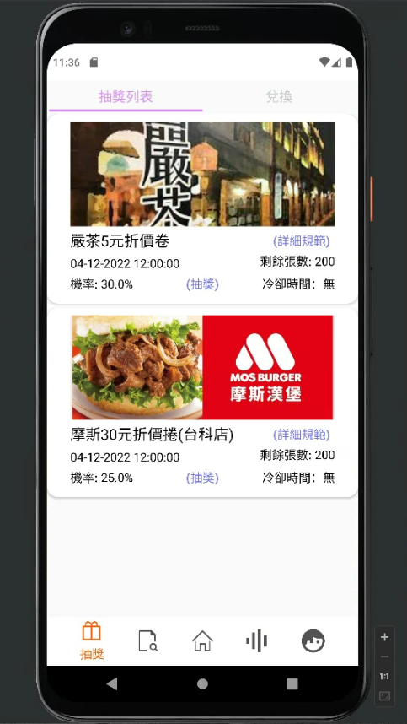
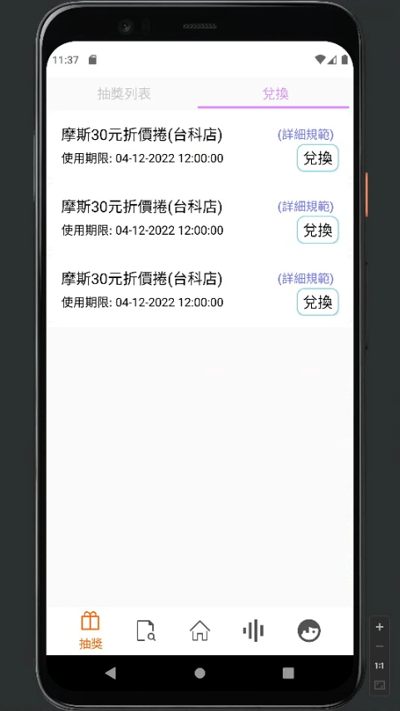
抽獎
兌換
抽獎資訊
抽獎頁

